Slide 1

Partie 1
Anatomie fonctionnelle et physiologie du système nerveux
Pr KAYOUECHE FZ

Slide 2
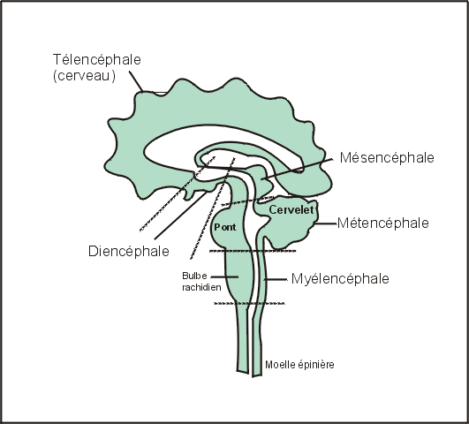

Slide 3
Système nerveux périphérique (SNP)
Muscles volontaires et organes des sens
Organes végétatifs
SN somatique
SN végétatif
SN entérique
SN sympathique
SN parasympathique
SN somatique: action volontaire réponses musculaires Fuite
SN autonome Régule organes internes, glandes

Slide 4
Le système nerveux se divise en deux parties:
Le système nerveux centrale (SNC): composé de l’encéphale et de la moelle épinière localisée dans la cavité dorsale.
Il est le centre de régulation et d’intégration du SN : interprète les informations reçues, les trie, les compare et élabore une réponse motrice.
Le système nerveux périphérique (SNP) : partie située à l’extérieur du SNC. Il est formé principalement de nerfs issus de l’encéphale et de la moelle épinière.
Ces nerfs sont de véritables lignes de communication qui relient l’ensemble du corps au SNC.

Slide 5
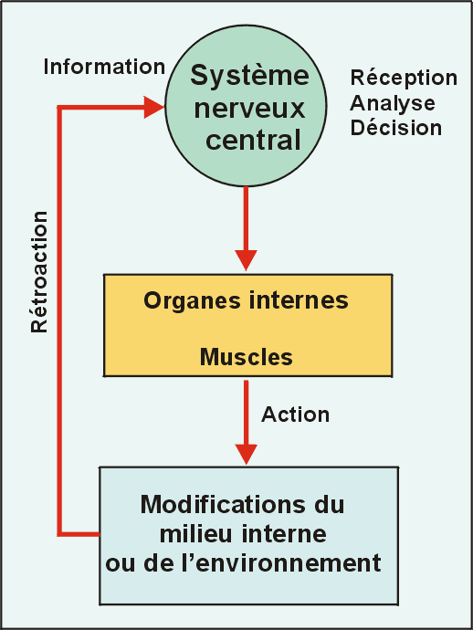
Mode d’action du système nerveux
Mémoire
1. Réception de l’information
  Milieu interne
  Milieu extérieur
2. Intégration
3. Action
  Organes végétatifs
  Muscles volontaires (comportement)
Mémorisation

Slide 6
LE SYSTEME NERVEUX CENTRAL
L’encéphale
L’encéphale est protégé par la boîte crânienne et comprend :
Le CERVEAU qui est formé :
-de 2 hémisphères cérébraux (télencéphale)
-du diencéphale qui contient lui-même le thalamus, l’hypothalamus et l’hypophyse.

Slide 7
LE SYSTEME NERVEUX CENTRAL
L’encéphale
L’encéphale est protégé par la boîte crânienne et comprend :
Le CERVEAU est formé :
Le cerveau contient 4 cavités appelées ventricules (petits ventres) cérébraux. Ces ventricules contiennent un liquide appelé liquide céphalo-rachidien ou cérébro-spinal (LCR ou LCS)

Slide 8
LE SYSTEME NERVEUX CENTRAL
L’encéphale
Le CERVELET :
Il a la forme d’un chou-fleur. Il contrôle, coordonne les mouvements et participe au maintien de la posture.
Le TRONC CEREBRAL :
(mésencéphale + pont + bulbe rachidien)
Il contient de nombreux centres qui produisent un comportement automatique (centres cardiaque, respiratoires, thermorégulation…).

Slide 9
Les protections du système nerveux central
Les méninges
  Dure-mère
  Arachnoïde
  Pie-mère
Le liquide céphalo-rachidien
La barrière hémato-encéphalique

Slide 10
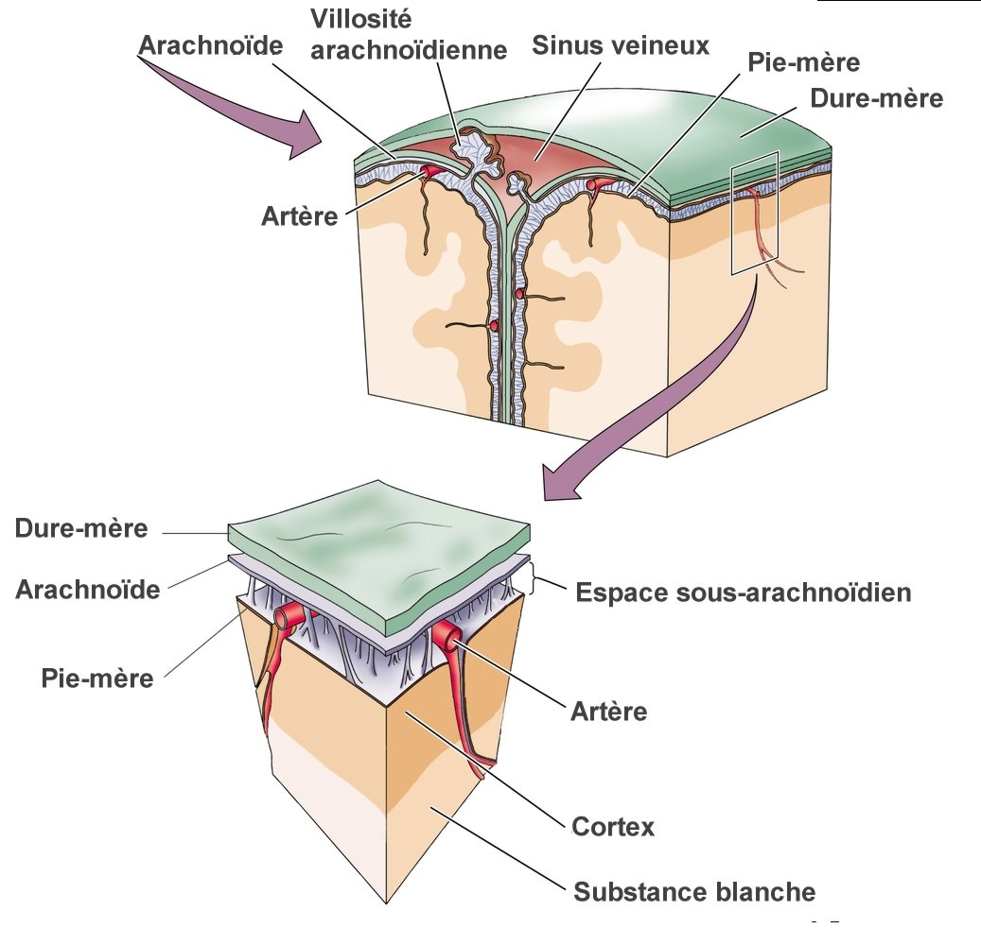
Les méninges:
Au nombre de 3.
De l’extérieur vers l’intérieur:
Dure mère
Arachnoïde
Pie mère

Slide 11
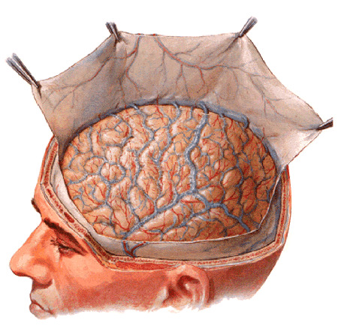
Sinus veineux
Dure-mère se dédouble et sépare les 2 hémisphères cérébraux (la faux du cerveau) ainsi que le cervelet

Slide 12
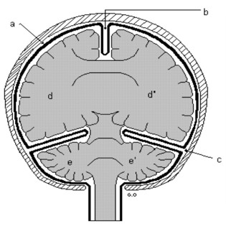
La dure-mere (a)
La tente du cervelet ou faux du cervelet (c).
La faux du cerveau (b).
La loge supra-tentorielle qui contient les deux hémisphères du cerveau (d, d’).
La fosse cranienne posterieure) (e, e’).

Slide 13
Le liquide céphalo-rachidien ou cérébrospinal
Remplit les ventricules et l'espace sous-arachnoïdien
Constitue un "coussin" liquide
Permet l'élimination des déchets rejetés par les cellules

Slide 14
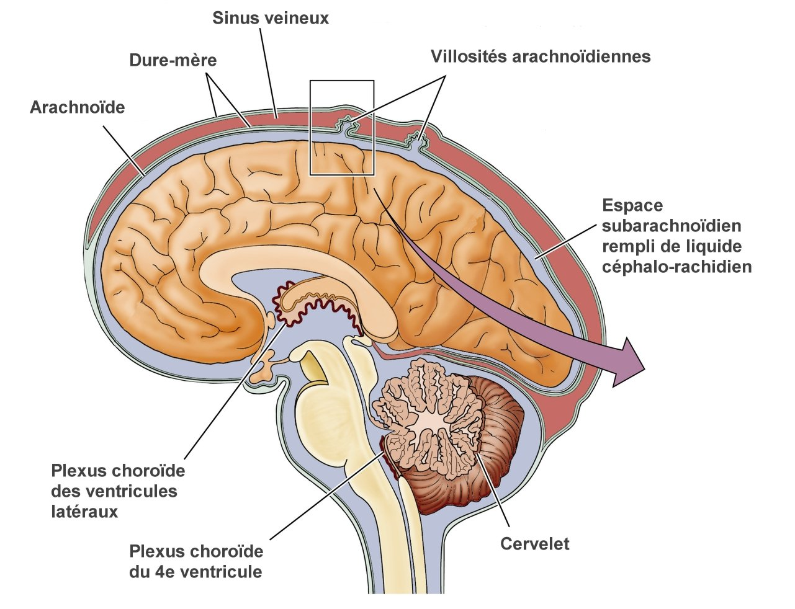

Slide 15
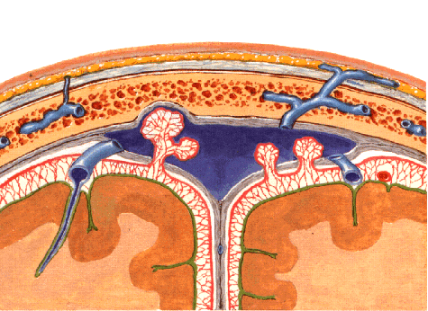
Villosité arachnoïdienne
Sinus veineux
Il y a 4 sinus veineux: sinus longitudinal supérieur,
2 sinus latéraux et 1 sinus droit

Slide 16
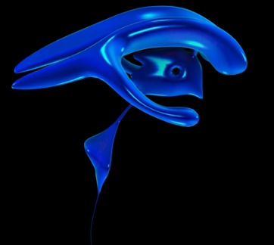
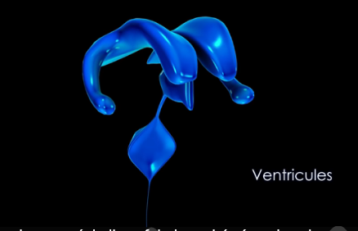
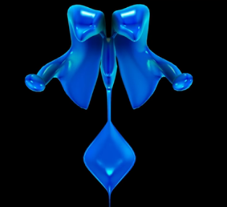
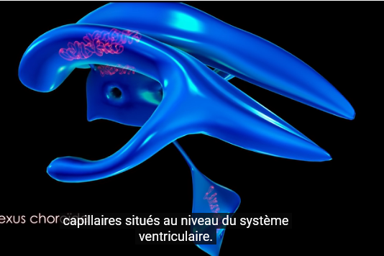

Slide 18
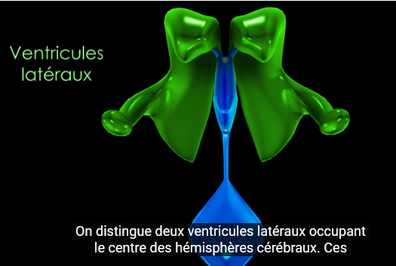
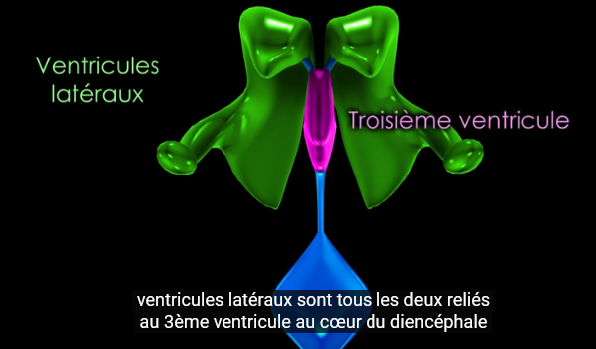

Slide 19
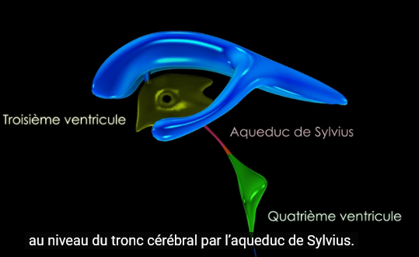
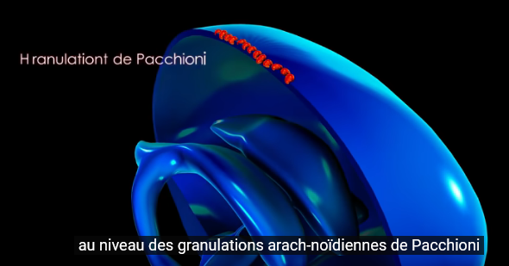

Slide 20
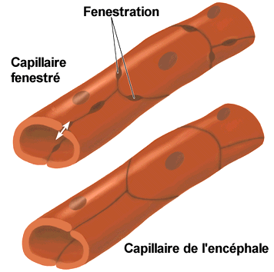
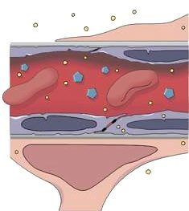
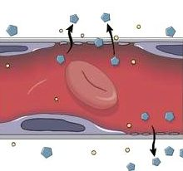
La barrière hémato-encéphalique
Capillaires de l'encéphale beaucoup plus étanches que ceux du reste du corps.
Beaucoup de substances qui peuvent les traverser ailleurs ne le peuvent pas dans le SNC.
= barrière hémato-encéphalique

Slide 21
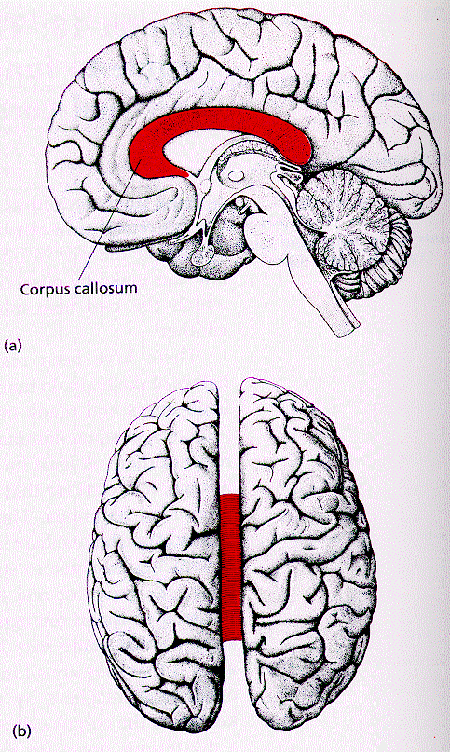
1.Le télencéphale (cerveau)
2 hémisphères reliés par un ruban de matière blanche : corps calleux

Slide 22
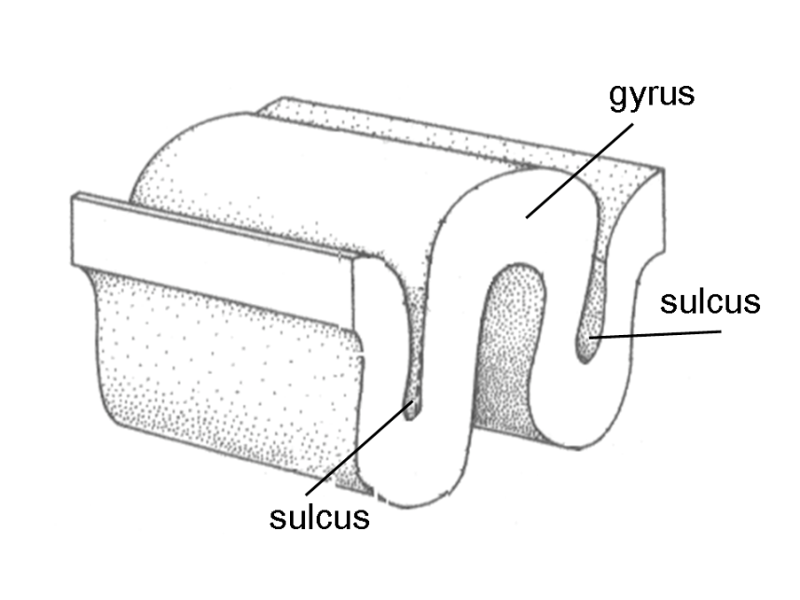
Le cortex est formé de « bosses » et de « creux ».
  Les « bosses » s’appellent gyrus (gyri)
  Les « creux » s’appellent sulcus (sulci)
Extérieur
Intérieur

Slide 23
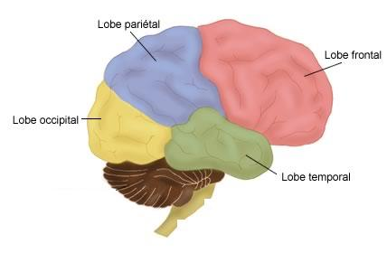
Les lobes du cerveau

Slide 24
Lobes | Fonctions
Frontal | Pensés, planification, raisonnement, émotions
Pariétal | Perception des stimuli, langage
Occipital | Vision
Temporal | Audition, olfaction, mémoire

Slide 25
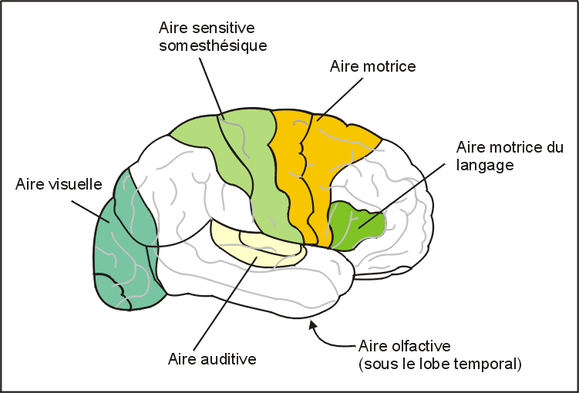
Divisions fonctionnelles du cortex:
Aires motrices
Aires sensitives
Aires d'association

Slide 26
Formé:
Écorce de substance grise = cortex
Plus le cortex a une grande surface, plus il est plissé (circonvolutions et sillons)
Recouvrant de la substance blanche (fibres myélinisées reliant les différentes zones entre elles)
Et des amas de substance grise: noyaux gris centraux

Slide 27
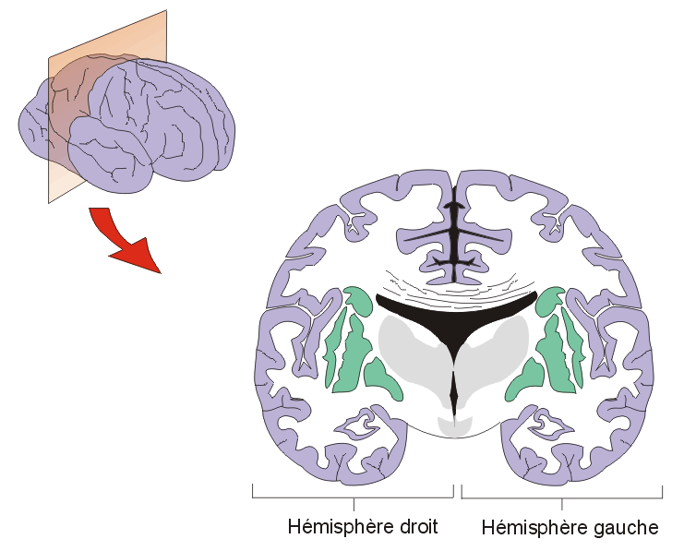
Les noyaux gris centraux
Noyaux gris centraux

Slide 28
La latéralisation du cerveau
Toutes les fibres nerveuses sensorielle et motrices se croisent dans le SNC
Hémisphère gauche : relié au côté droit du corps
Hémisphère droit : relié au côté gauche du corps

Slide 29
Hémisphère gauche
Contrôle côté droit du corps
Plus habile que le droit (90% = droitiers)
Langage parlé (aire de Broca, entre autre)
Raisonnement analytique, logique, séquentiel
Hémisphère droit
Contrôle côté gauche du corps
Perception 3D meilleure (un peu) que le gauche
Intuition plus que logique
Sensibilité musicale, artistique (plus que le gauche)

Slide 30
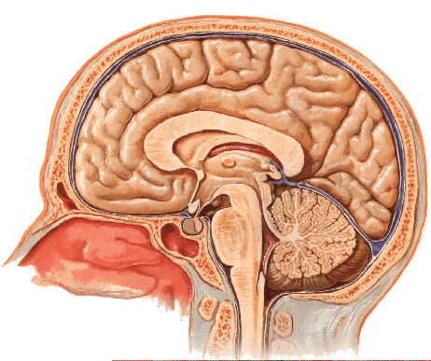
2. Le diencéphale
Formé de:
Épiphyse (épithalamus)
Thalamus
Hypothalamus
Hypophyse

Slide 31
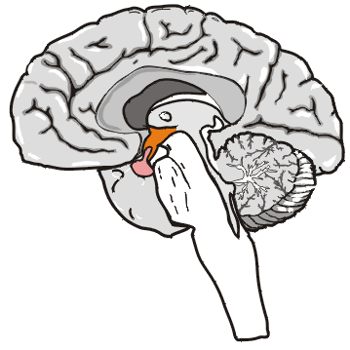
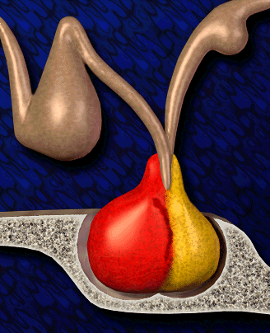
Contrôle de l’hypophyse par l’hypothalamus
Hypothalamus
Hypophyse
Selle turcique
L’hypothalamus contrôle l’hypophyse
L’hypophyse contrôle la plupart des glandes du corps

Slide 32
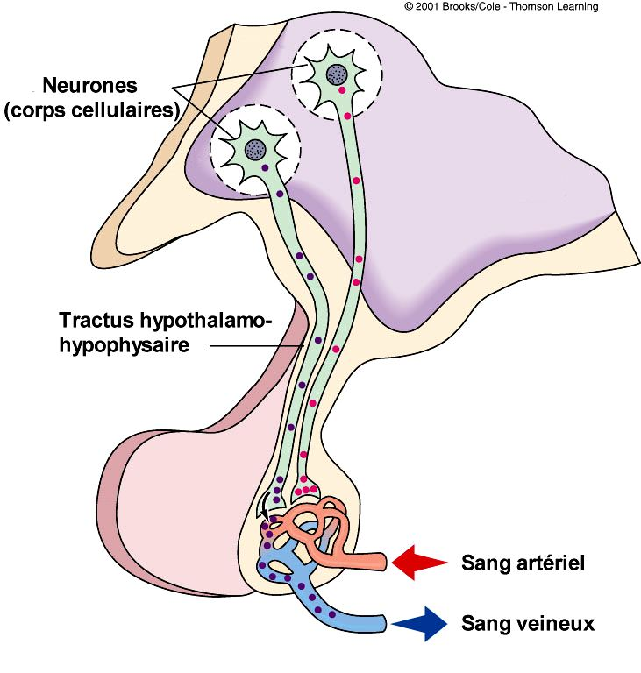
L'hypophyse : formée de deux parties
Excroissance de l'hypothalamus formée d'axones.
Les terminaisons de ces axones relâchent dans le sang des substances élaborées par le corps cellulaire dans l'hypothalamus.
Hypothalamus
Adénohypophyse
=Hypophyse ant
Neurophypophyse
= Hypophyse post
Formée de cellules sécrétant des hormones dans le sang

Slide 33
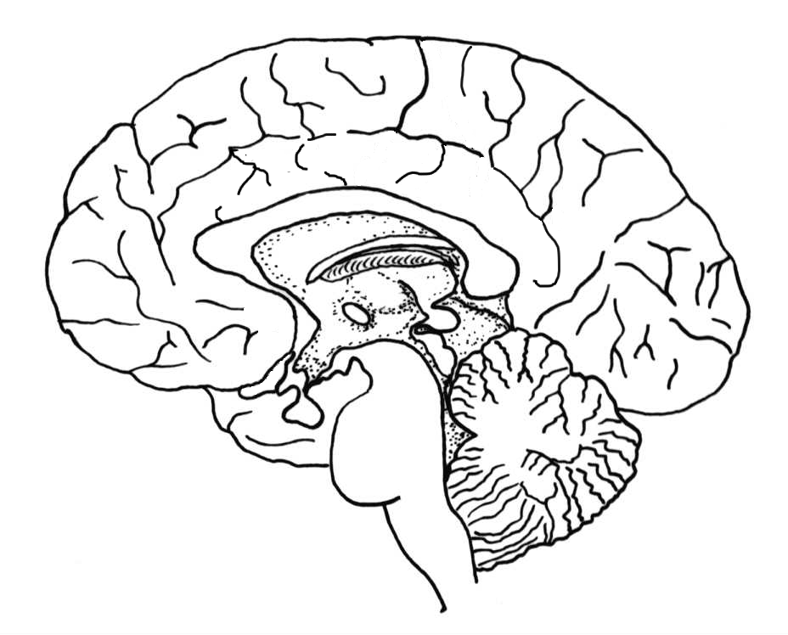
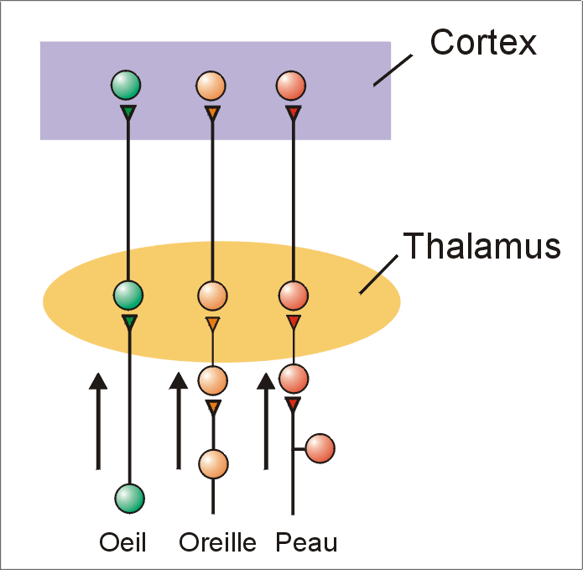
Épiphyse (ou glande pinéale)
Sécrète l’hormone mélatonine
Rôle dans la régulation du cycle circadien
Thalamus
Centre de relais : presque toutes les informations sensorielles y font relais
« Tri » de l’information
Rôle dans les émotions

Slide 34
Hypothalamus
Contrôle de tous les organes
végétatifs par le SNA
(parasympathique et sympathique)
Rôle dans les émotions
Régulation de la température
Régulation de l'appétit
Régulation de la soif
Horloge interne
Contrôle du système hormonal (par le contrôle de l'hypophyse)

Slide 35
3. LE CERVELET
11% du volume, mais 50% des neurones
Coordination des mouvements complexes
Maintien de l’équilibre
Agit sur les centres moteurs du cortex qui, lui, agit sur les muscles.

Slide 36
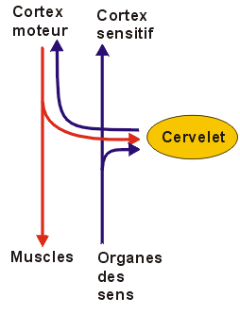
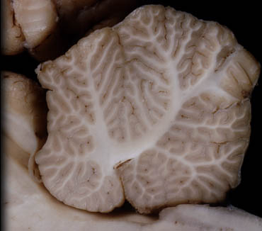

Slide 37
4. Le tronc cérébral
Formé de :
Mésencéphale
Pont de Varole (protubérance)
Bulbe rachidien ou medulla oblongata

Slide 38
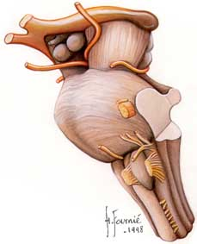
Mésencéphale
Pont de Varole (protubérance annulaire)
Bulbe rachidien

Slide 39
Tronc cérébral Formé de substance blanche contenant des amas de matière grise (noyaux)
Substance blanche:
Fibres myélinisées : liaison entre moelle et structures supérieures et avec cervelet.
Substance grise: activités réflexes
Relais
Centre cardio-vasculaire
Centre de contrôle respiratoire
Déglutition et vomissement

Slide 40
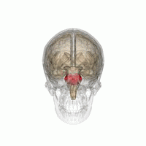
Le pont
La transmission de l’information sensorielle entre le cervelet et le cortex cérébral

Slide 41
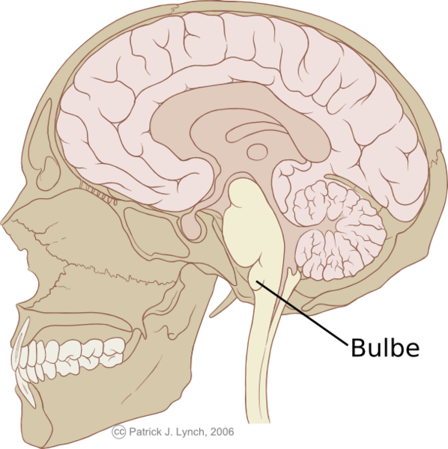
Le bulbe rachidien
La respiration
La pression sanguine
Le rythme cardiaque
Les réflexes

Slide 42
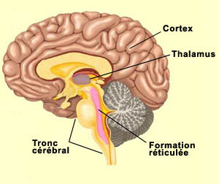
La formation réticulée
Sommeil
Attention
Concentration

Slide 43
Certains noyaux du tronc = système modulateur diffus
= ensemble de neurones dont les longs axones se ramifient en milliers de branches dans tout le cerveau
Interviennent dans:
Mouvements (neurones à dopamine)
Régulation des états émotionnels (neurones à dopamine, à sérotonine et à adrénaline)
Activation de toute l’activité du cerveau: système réticulaire activateur

Slide 44
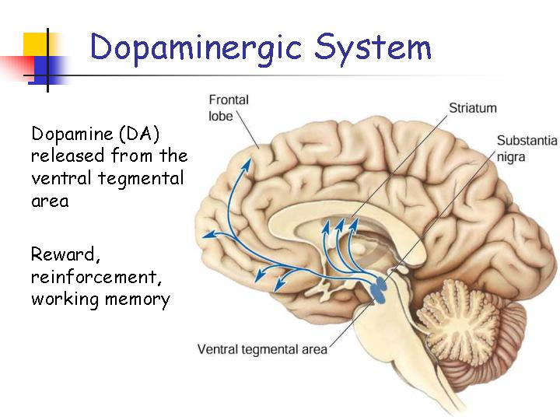

Slide 45
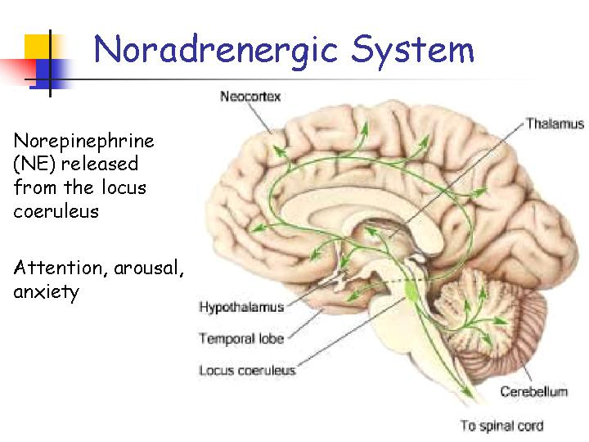

Slide 46
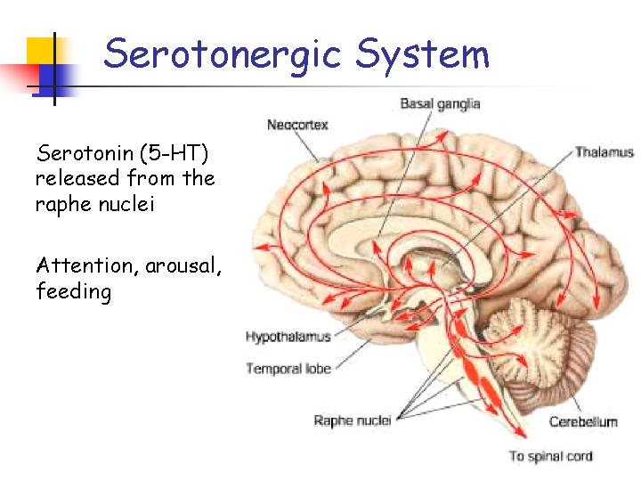

Slide 47
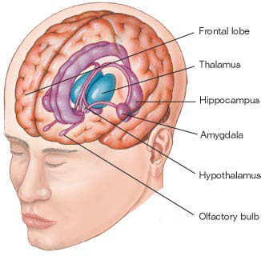

Slide 48
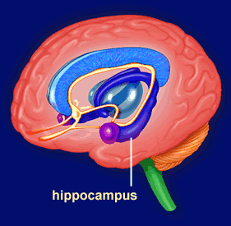
L’hippocampe
L’apprentissage et la mémoire
Donne une coloration émotive à nos souvenirs

Slide 49
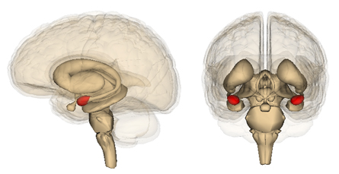
L’amygdale
Régulation émotive
Réactions de peur
Agressivité

Slide 50
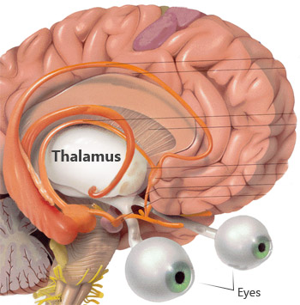
Les noyaux thalamiques (2)
Centre de filtration
Il relaient les informations sensorielles vers le cortex
Il déterminent quelles informations vont atteindre la conscience

Slide 51
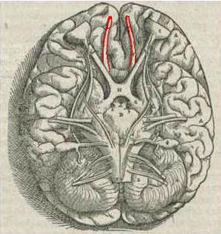
Bulbe olfactif
Traiter les informations liées à l’olfaction, la perception des odeurs

Slide 52
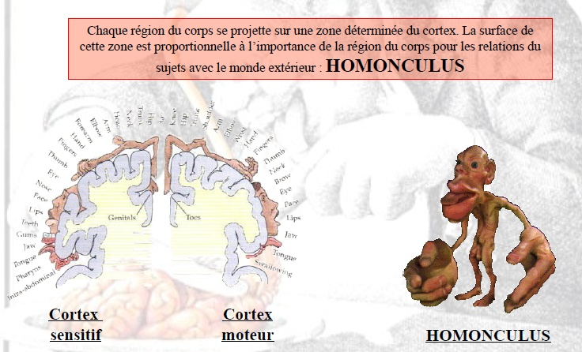
CORTEX CEREBRAL : SOMATOTOPIE

Slide 53
La moelle épinière
Elle fait suite au tronc cérébral. Enfermée par la colonne vertébrale, elle mesure environ 45 cm de long chez l’Homme. Elle présente sur toute sa longueur un sillon antérieur et un sillon postérieur qui est plus étroit et souvent soudé.
La moelle épinière est constituée :
- de substance blanche à la périphérie.
- de substance grise centrale en forme de papillon.
Les nerfs qui partent de la moelle sont les nerfs rachidiens.

Slide 54
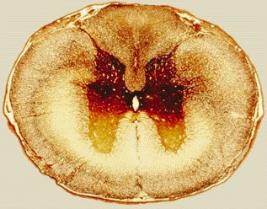
Matière blanche = fibres myélinisées
Fibres ascendantes
Fibres descendantes
Matière grise =
corps cellulaires et prolongements courts non myélinisées
Corne postérieure (dorsale)
Corne antérieure (ventrale)

Slide 55
La moelle épinière a deux fonctions
Lien entre l’encéphale et tous les organes reliés aux nerfs rachidiens.
Intégration de certaines fonctions : réflexes simples.

Slide 56
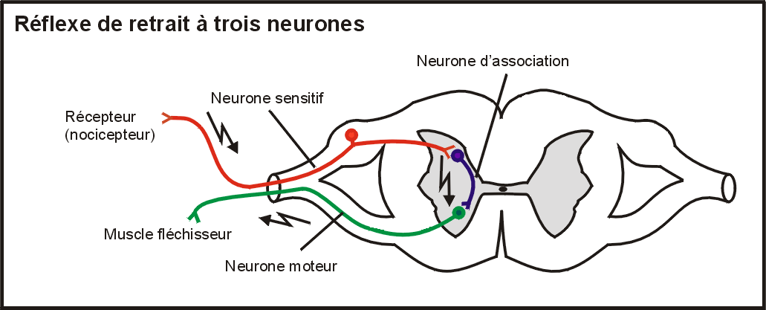
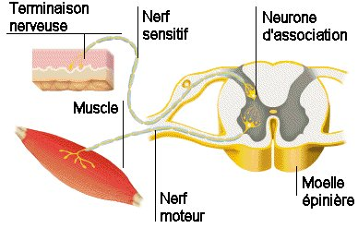
Voie afférente ou sensitive
Voie efférente ou motrice

Slide 57
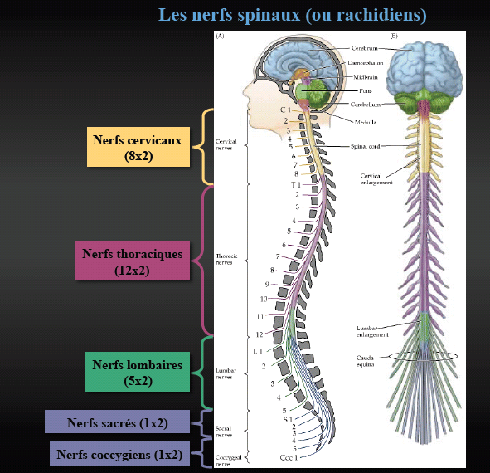
Julie Le Merrer (2009)

Slide 58
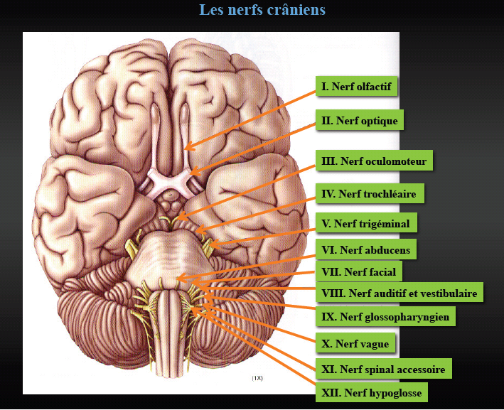
Julie Le Merrer (2009)

Slide 59
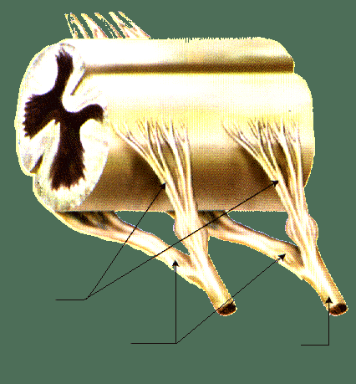
Les nerfs rachidiens se divisent en deux branches à leur jonction avec la moelle.
Ganglion spinal
Racine postérieure
Racine antérieure
Nerf rachidien

Slide 60

Sillon post
Substance grise
Canal de l’épendyme
Racine post
Sustance blanche
Gang spinal
Racine ant
Sillon antérieur
Pie-mère
Cordon antérieur
Arachnoïde
Nerf rachidien
Dure-mère
Nerfs et méninges de la moelle épinière

Slide 61


Slide 62


Slide 63
La moelle épinière et l’arc réflexe
Réflexes spinaux (moelle épinière)
Réflexe = comportement automatique involontaire.
Plusieurs réflexes dus à des circuits de neurones de la moelle épinière.
Réflexe : relie neurone sensitif à un ou plusieurs neurones moteurs.

Slide 64
LE SYSTEME NERVEUX AUTONOME
SN Sympathique
SN Parasympathique
SN Entérique

Slide 65

synapse intermédiaire
synapse intermédiaire
Prés du SNC (chaîne ganglionnaire le long de la colonne vertébrale)
Prés ou dans l’enveloppe de l’organe innervé (pas de ganglions spécialisés)
EFFET ACTIVATEUR SUR LES VISCERES
EFFET INHIBITEUR SUR LES VISCERES

Slide 66
Fibres SYMPATHIQUES: proviennent de la moelle épinière.
Neurotransmetteur = NORADRENALINE
Fibres PARASYMPATHIQUES: La plupart sont dans des nerfs crâniens (le nerf vague ou pneumogastrique ou X, surtout).
Neurotransmetteur = ACETYLCHOLINE.

Slide 67
La plupart des organes reçoivent des
terminaisons sympathiques et
des terminaisons parasympathiques.

Slide 68


Slide 69
Système nerveux et système endocrinien
Maintien de l’homéostasie par :
Système endocrinien (hormonal) :
  Sécrétion d’hormones dans le sang
  Action lente, mais soutenue
Système nerveux :
  Influx nerveux
  Action rapide, mais brève

Slide 70
Système nerveux périphérique (SNP)
Muscles volontaires et organes des sens
Organes végétatifs
SN somatique
SN végétatif
SN entérique
SN sympathique
SN parasympathique
SN somatique: action volontaire réponses musculaires Fuite
SN autonome Régule organes internes, glandes

Slide 71
NEUROTRANSMETTEURS
Dopamine
Sérotonine
Noradrénaline
GABA (acide gama amino butyrique)

Slide 72
NEUROTRANSMETTEURS
DOPAMINE
Impliquée dans Maladie PARKINSON
Substance noire produit dopamine
Substance noire dégénère Parkinson
TTT: Synthèse
Production de Dopamine Schizophrénie
TTT: taux de Dopamine

Slide 73
NEUROTRANSMETTEURS
SÉROTONINE
Impliquée dans la dépression
3. NORADRÉNALINE attention, émotions, sommeil, le rêve; apprentissage Impliquée dans
la dépression
La mémoire émotionnelle
GABA (acide gama amino butyrique)
Inhibiteur dans le SNC rôle important chez adulte empêche excitation prolongée neurones.
GABA EPILEPSIE

Slide 74
Rockefeller University, PAUL GREENGARD, Prix Nobel de médecine
identifié la protéine p11 qui joue un rôle majeur dans la médiation de la sérotonine dans le cerveau
P11: agissait directement sur la présence du récepteur de sérotonine 5-HT1B qui se situe à la surface des cellules.
BAISSE DE SÉROTONINE = apparition des pathologies psychiques
exemple la DÉPRESSION
les traitements anti-dépresseurs augmentent la quantité de la protéine p11

Slide 75
COMMUNICATION NEURONALE
Neurone communication autres neurone
Même neurotransmetteur
Autoroute de NEUROTRANSMISSION
Ex: système dopaminergique
Neurones sensoriels information extérieur cerveau
Renvoie information par neurone moteur corps
Passage information MOELLE EPINIERE

Slide 76
L'éveil et le sommeil

Slide 77

L'éveil et le sommeil
Cycle généré par l ’hypothalamus.
système réticulaire activateur (SRA) serait responsable des modifications de l ’activité du cerveau au cours de l ’éveil et du sommeil.
Le SRA est responsable de l'état d'éveil du cerveau.
Lorsque le SRA diminue son activité, il entraîne une baisse générale de l'activité du cerveau et le sommeil.

Slide 78
L'éveil et le sommeil
Deux types de sommeil:
  Sommeil lent
    divisé en 4 stades (1 à 4) (0 = éveil)
    caractérisé par une faible activité du cerveau
  Sommeil paradoxal
    caractérisé par une intense activité du cerveau
    correspond aux périodes de rêve

Slide 79
Rêve ou cauchemar, notre sommeil est souvent riche en émotions.
Une étude conduite par Jean-Baptiste Maranci (Sorbonne Université), Isabelle Arnulf (AP-HP/Sorbonne Université) et leurs collaborateurs à l’Institut du Cerveau et à l’Hôpital Pitié-Salpêtrière AP-HP,
montre une association entre émotions des rêves et les différents types de mouvements oculaires observés au cours du sommeil.
Ces résultats, publiés dans Scientific reports, ouvrent une fenêtre directe sur la régulation des émotions pendant le rêve et le bénéfice du sommeil sur la santé mentale.

Slide 80

Alternance sommeil lent et sommeil paradoxal
« REM » (Rapid Eyes Movements) au cours de la nuit:
Cycles d ’environ 90 min.

Slide 81

Importantes modifications de l’électroencéphalogramme (EEG) au cours du sommeil.
Electroencéphalogramme = EEG = enregistrement de l’activité électrique des neurones à la surface du cortex.
Chaque électrode enregistre l’activité simultanée de millions de neurones.

Slide 82

Modifications de l’EEG selon l’état de conscience:
Sommeil lent caractérisé par ondes delta
Sommeil paradoxal et éveil caractérisés par ondes alpha et bêta

Slide 83
Sommeil lent :
↓ activité du cerveau ( ↓ consommation O₂ et glucose)
EEG à ondes delta
Perte de sensibilité aux stimuli (informations sensorielles n ’atteignent presque plus le cortex)
↓ générale du métabolisme (respiration, cœur, tension, etc.)
4 stades (stade 0 = éveil)

Slide 84
Sommeil paradoxal:
Intense activité du cerveau (parfois plus qu’à l ’éveil)
Ondes alpha et bêta
Correspond au rêve en général (90% des gens éveillés pendant le sommeil paradoxal disent qu’elles rêvaient)
Mouvement rapide des yeux (REM)
Perte de tonus musculaire, paralysie complète (moins à la tête)
Augmentation des rythmes cardiaque et respiratoire (par rapport au sommeil lent)
Augmentation de la consommation d’O2
Érection (pénis, clitoris)
Durée: 5 à 50 minutes

Slide 85

Durée du sommeil paradoxal diminue avec l’âge
Relation entre l’âge et la durée du sommeil paradoxal

Slide 86
BIBLIOGRAPHIE
Valciukas José A. Valciukas . « L’ANATOMIE ET LA PHYSIOLOGIE »
Peter Arlien-Søborg et Leif Simonsen: Peter Arlien-Søborg et Leif Simonsen
Simonsen et coll., 1994 . « LES AGENTS NEUROTOXIQUES CHIMIQUES »
Donna Mergler et José A. Valciukas. « LE SYSTÈME NERVEUX: PRÉSENTATION GÉNÉRALE ».
Sylvain DURAND. « PHYSIOLOGIE DES GRANDES FONCTIONS »
Mariane Zeller Université de Bourgogne. « LE SYSTÈME NERVEUX ».
Trottet, F. Cane, J. Hofmeister, A. Duran, P. Jarlborg, M. Godel, G. Lepeu, J. Kiss. "Introduction au système nerveux central". Université de Genève faculté de médecine. Neuroclub
Maranci JB. et al (2022). «Eye movement patterns correlate with overt emotional behaviours in rapid eye movement sleep ». Scientific reports, 2022 Feb 2;12(1):1770.

Slide 87
Bibliographie
Maranci JB. et al (2022). «Eye movement patterns correlate with overt emotional behaviours in rapid eye movement sleep ». Scientific reports, 2022 Feb 2;12(1):1770.
Bouligand J, Guiochon-Mantel A, Young J (2009). « Le rôle du neuropeptide GnRH dans la cascade gonadotrope enfin validé dans l’espèce humaine
GNRH1 mutation in familial hypogonadotropic hypogonadism ». Med Sci ; 25, (10) : 791–793
Terburg D, Scheggia D, Triana del Rio R, Stein D.J,
Stoop R, van Honk J. (2018). “The Basolateral Amygdala Is Essential for Rapid. Escape: A Human and Rodent Study”. Volume 175 (3). 723-735.

